Slide 1
Processzorok
Készítette: Mészáros Richárd 11.A

Slide 2


Gyártók
Intel
AMD
https://tinyurl.com/k4wnc6zz
https://tinyurl.com/234zpzcb

Slide 3

Mi a processzor?
AGY
Vezérlőegység
CPU
https://tartalommarketing.org/wp-content/uploads/2018/03/agy-mesterseges-intelligencia.jpg

Slide 4
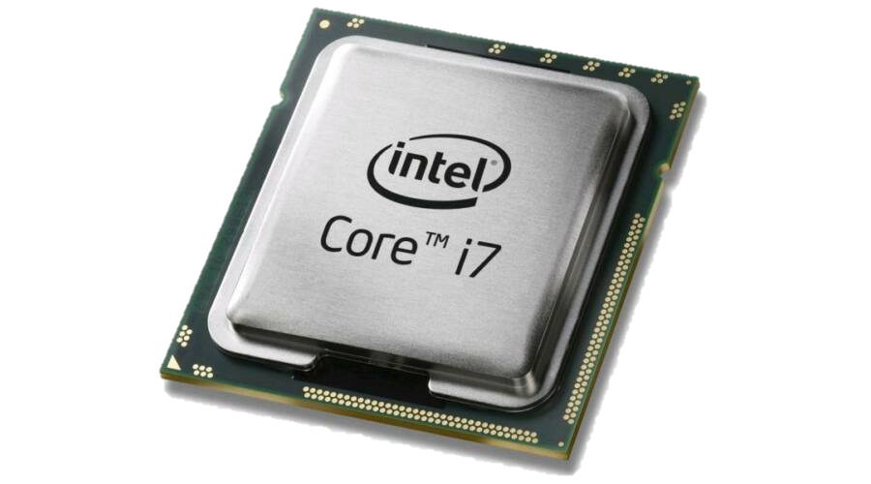
Miből áll a processzor?
Vezérlőegység (CU)
Logikai egység (ALU)
Regiszterek
Cache
https://tinyurl.com/5ad27b2x

Slide 5

Hogyan működik?
Szekvenciális
Bináris
Feszültséggel szabályozás
https://tinyurl.com/k59m4zun

Slide 6
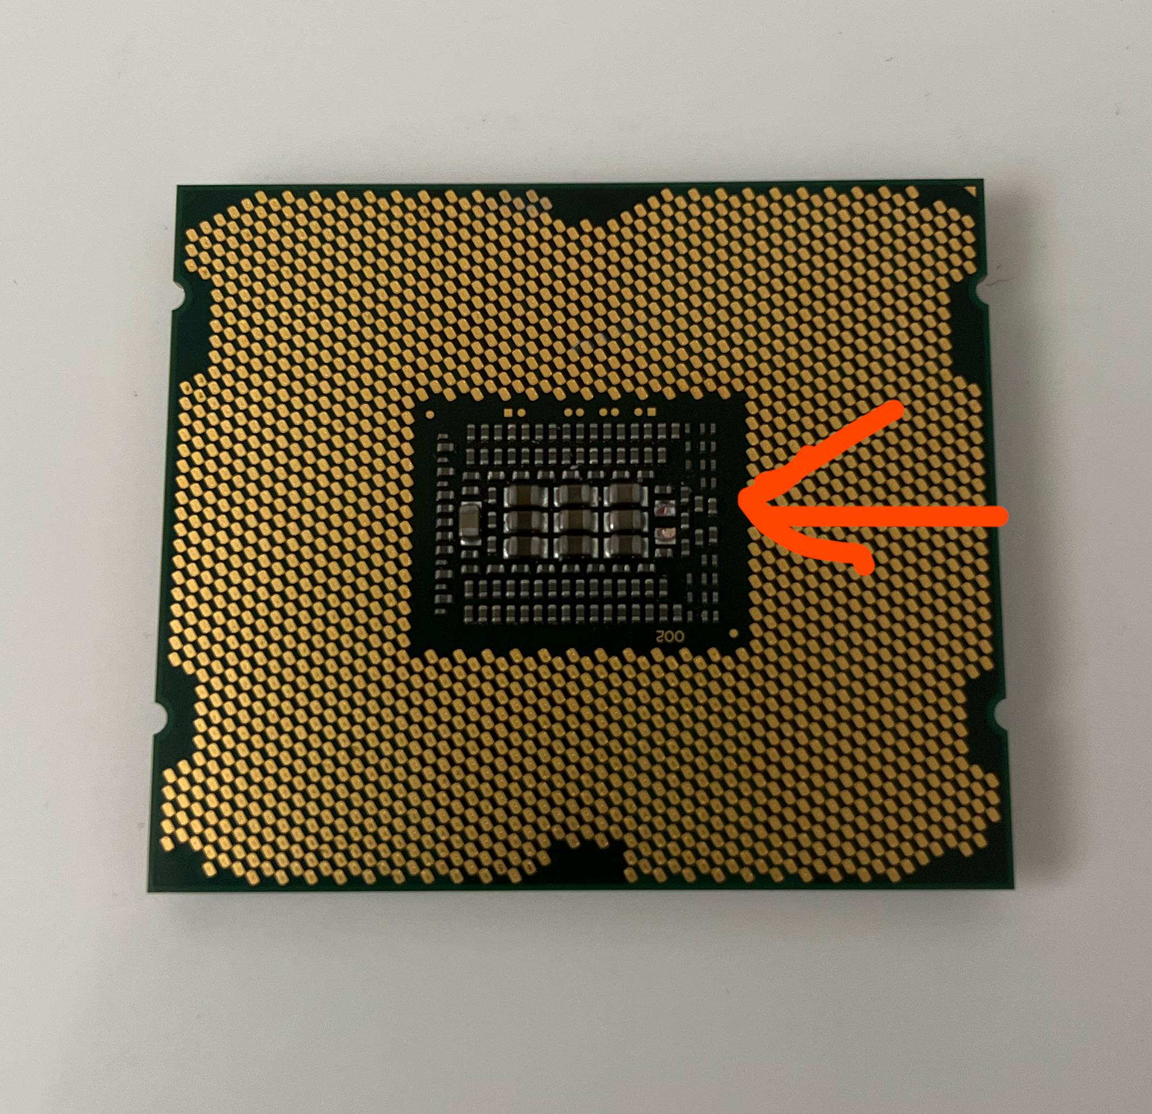
Hogyan működik?
Tranzisztor:
Több milliárd
0-1 váltása
Adattárolás
Kevés feladat elvégzés
https://tinyurl.com/2h7s29pj

Slide 7
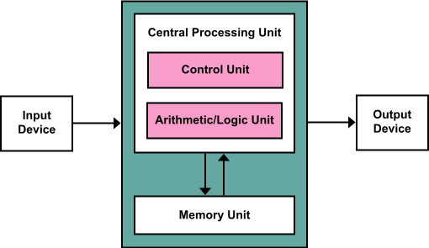
CU és ALU
CU:
Bináris dekódolás
Időzítő, vezérlő jel
ALU:
Ki-és bemeneti eszközök irányítása
https://tinyurl.com/yaujk8ty

Slide 8
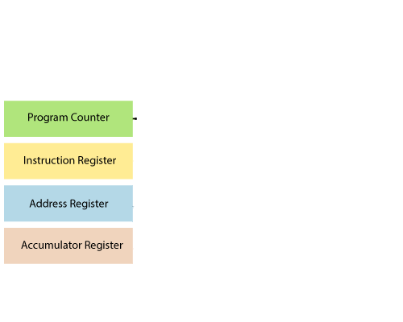
Regiszterek
Bináris
Számok tárolása
Következő feladathoz
32, 64 bit → számokkal számolás nagysága
Elterjedt 64 bit
https://tinyurl.com/5n7e9as5

Slide 9
Regiszterek
Célpont, végrehajt, megfelelő pillanat
Utasítás, dekódolás
Memória cím tárolás, CPU-hoz küldi, tárolásra küldi
Rövid távú, matematikai és logikai adattároló

Slide 10
Cache
Memória
Regisztereknél lassabb
Sebesség kiegyenlítés
Gyorsítás

Slide 11
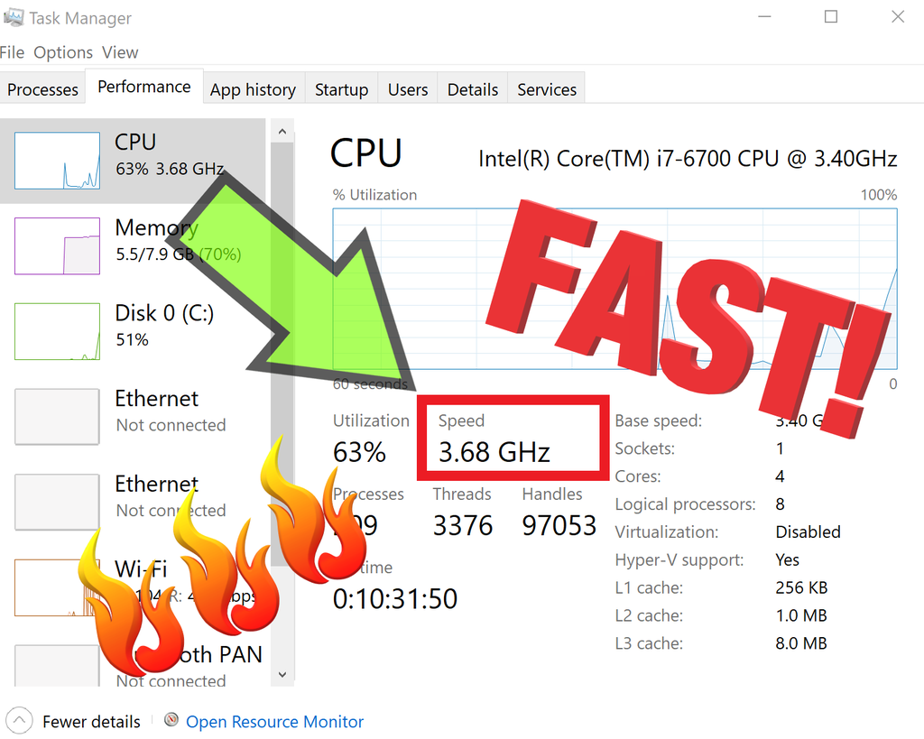
Mi az a Frekvencia?
Intervallum
Két impulzus között = ciklus
(MHz) (GHz)
Teljesítményre hatása van
https://tinyurl.com/58ch8u3c

Slide 12
Köszönöm a figyelmet

Slide 13
Források
https://www.alza.hu/mi-a-processzor#principium

